Slide 1
Het Softenon spreekuur in de Sint Maartenskliniek

Slide 2
Geschiedenis
2009
Eerste maal bijeenkomst Softenon slachtoffers in Sint Maartenskliniek bijgewoond
Eerste patiënten in SMK
Erkende Softenon slachtoffers
Patiënten met afwijkingen ledematen met vraag of zij slachtoffer kunnen zijn
Inrichting en scholing behandelteam revalidatie

Slide 3
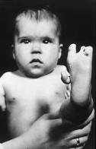
Geschiedenis
2010
Literatuur onderzoek
Opstellen inventarisatielijst schade door Softenon blootstelling
Internationale contacten
Contergan Stiftung
Prof. Peeters, Rhein Sieg Klinik, Nümbrecht
EDRIC

Slide 4
Geschiedenis
2010
Uitbreiding expertise
Intern in SMK: orthopeed J. van Loon, orthopeed vd Pluijm (schouder)
Extern Radboud UMC:
Vasculaire geneeskunde
Cardioloog met expertise congenitale afwijkingen en late gevolgen
Audiologisch centrum
Specialistische tandheelkunde

Slide 5
Geschiedenis
2010-2015
Continuering polikliniek SMK
Continuering behandelteam SMK
Uitnodigingen voor internationale congressen en symposia
Toenemende ervaring en inzicht in lange termijn schade
Continuering themadagen 2 x per jaar
bijdrage behandelteam
bijdrage externe deskundigen

Slide 6
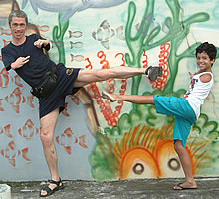
2015
Formalisering samenwerking
Subsidie werving door NESOS
Start opzet expertise centrum

Slide 7
Toekomst?
Continuering polikliniek met expertise voor erkende en “nieuwe” Softenon slachtoffers
Uitbreiding team met PA
Continueren kennis uitwisseling internationaal

